Slide 1
ПОРОДИЦА НЕКАД И САД

Slide 2
ПОРОДИЦУ ДАНАС, ОБИЧНО, ЧИНЕ РОДИТЕЉИ И ДЕЦА.

Slide 3
РОДИТЕЉИ РАДЕ ВАН КУЋЕ КАКО БИ ОБЕЗБЕДИЛИ УГОДАН ЖИВОТ ЗА СВОЈЕ УКУЋАНЕ.

Slide 4
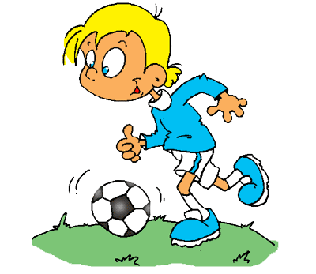
ДЕЦА ИДУ У ШКОЛУ, А СЛОБОДНО ВРЕМЕ ПРОВОДЕ У ИГРИ И ДРУЖЕЊУ.

Slide 5
ПРЕ 100 ГОДИНА ПОРОДИЦЕ СУ У СРБИЈИ БИЛЕ БРОЈНЕ.БАБЕ, ДЕДЕ, ЊИХОВА ДЕЦА, УНУЦИ И ПРАУНУЦИ ЖИВЕЛИ СУ У ЈЕДНОМ ДОМУ КАО ЈЕДНА ПОРОДИЦА.

Slide 6
РОДИТЕЉИ СУ ИМАЛИ И ПО ДЕСЕТОРО ДЕЦЕ, АЛИ СУ ЗБОГ РАТОВА, БОЛЕСТИ И НЕДОСТАТКА ЛЕКОВА И ЛЕКАРА, ДЕЦА ЧЕСТО УМИРАЛА.

Slide 7
У ВЕЛИКИМ ПОРОДИЦАМА ПОСЛОВИ СУ СЕ ДЕЛЕЛИ И СВАКО ЈЕ ИМАО СВОЈЕ ЗАДУЖЕЊЕ.
МУШКАРЦИ СУ РАДИЛИ У ПОЉУ.

Slide 8
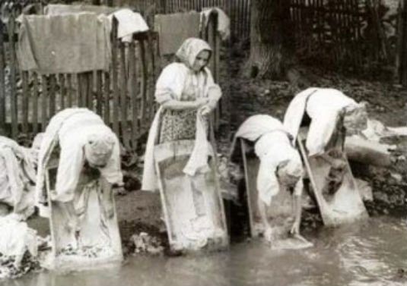
ЖЕНЕ СУ РАДИЛЕ КУЋНЕ ПОСЛОВЕ.

Slide 9
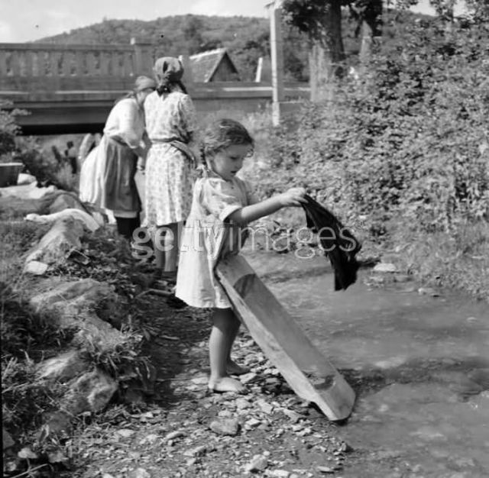
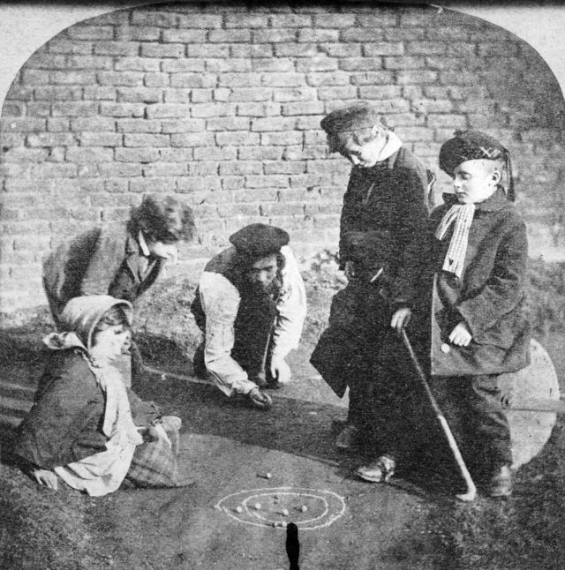
ДЕЦА СУ ЧУВАЛА СТОКУ ИЛИ СУ СЕ БРИНУЛИ О МЛАЂОЈ БРАЋИ И СЕСТРАМА.

